Slide 2
第二章 匀变速直线运动的研究
第8讲 自由落体运动

Slide 3
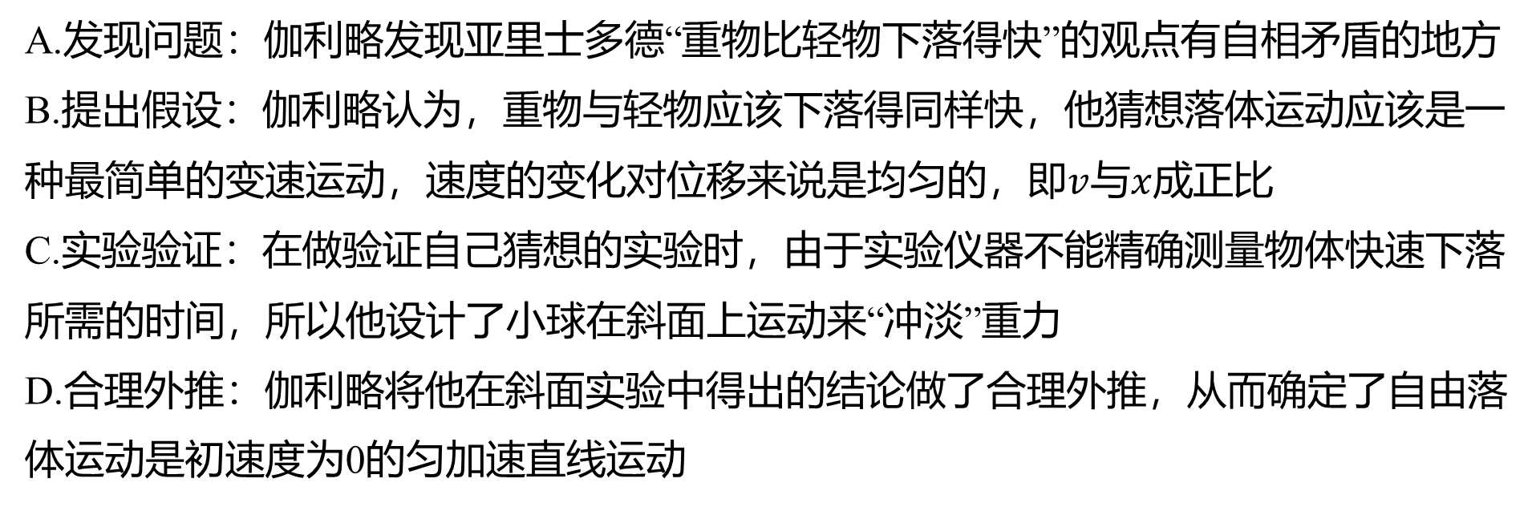
基础考点过关练
限时10分钟
1.考点1 （2026·湖北武汉武钢三中检测）（多选题）以下关于“伽利略对自由落体
运动的研究方法”的归纳正确的是( ).
ACD
A.发现问题：伽利略发现亚里士多德“重物比轻物下落得快”的观点有自相矛盾的地方
B.提出假设：伽利略认为，重物与轻物应该下落得同样快，他猜想落体运动应该是一
种最简单的变速运动，速度的变化对位移来说是均匀的，即$v$与$x$ 成正比
C.实验验证：在做验证自己猜想的实验时，由于实验仪器不能精确测量物体快速下落
所需的时间，所以他设计了小球在斜面上运动来“冲淡”重力
D.合理外推：伽利略将他在斜面实验中得出的结论做了合理外推，从而确定了自由落
体运动是初速度为0的匀加速直线运动

Slide 4
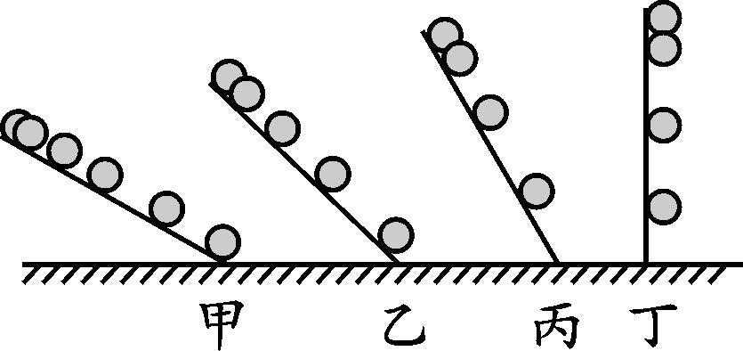
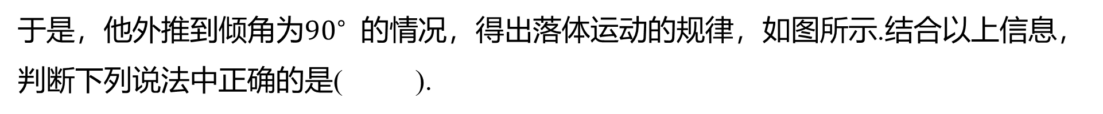
2.考点1 伽利略猜想落体的速度应该是均匀变化的.为验证自己的
猜想，他做了“斜面实验”，发现铜球在斜面上运动的位移与时间的
平方成正比.改变铜球的质量或增大斜面倾角，上述规律依然成立.
于是，他外推到倾角为${90}^{∘}$ 的情况，得出落体运动的规律，如图所示.结合以上信息，
判断下列说法中正确的是( ).
A
A.由“斜面实验”的结论可知，铜球做落体运动的速度随时间均匀增大
B.由“斜面实验”的结论可知，铜球做落体运动的速度随位移均匀增大
C.伽利略通过“斜面实验”来研究落体运动规律是为了便于测量速度
D.伽利略通过“斜面实验”来研究落体运动规律是为了便于测量加速度

Slide 5
CD
3.（多选题）关于自由落体运动和重力加速度，下列说法正确的是( ).
A.在自由落体运动过程中，不同质量的物体运动规律不相同
B.加速度等于重力加速度的运动就是自由落体运动
C.伽利略对自由落体运动的研究，开创了研究自然规律的科学方法，这就是把实验和
逻辑推理（包括数学演算）和谐地结合起来
D.北京和中山两地的重力加速度大小并不完全相同

Slide 6
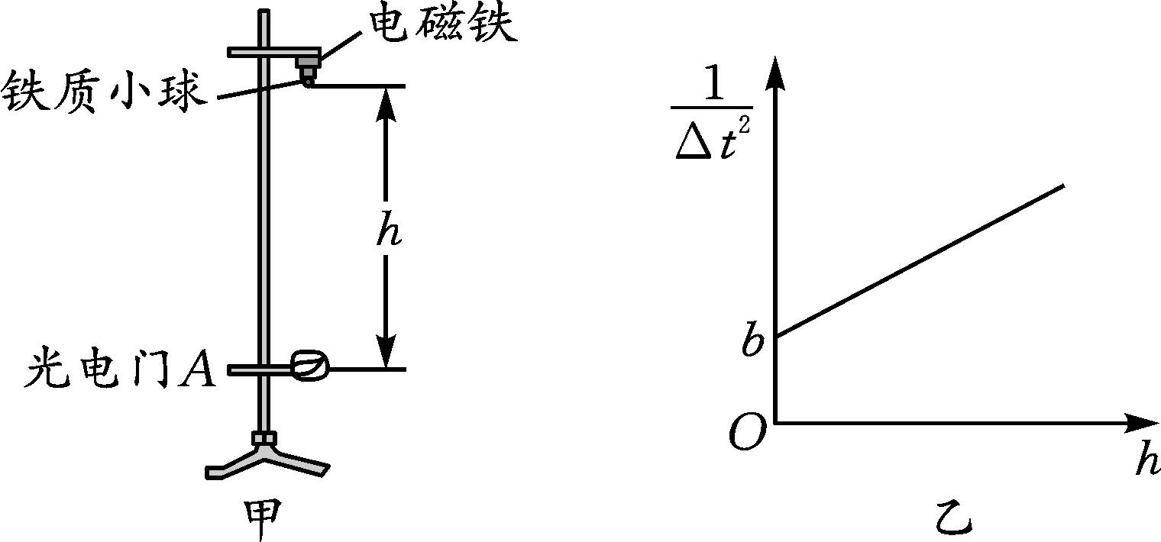
能力考点提升练
限时20分钟
1.考点2 某同学利用光电传感器设计了测定重力加速度的实验，实验装置如图甲所示，
实验器材有铁架台、光电计时器、小球等.铁架台上端固定一个电磁铁，通电时，小球
被吸在电磁铁上，断电时，小球自由下落.

Slide 7

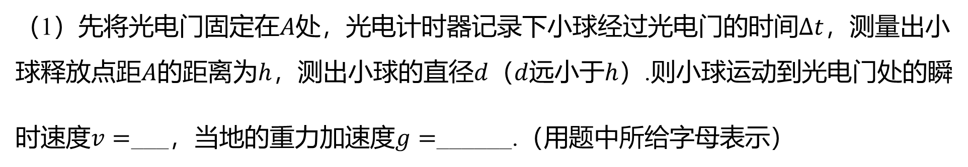
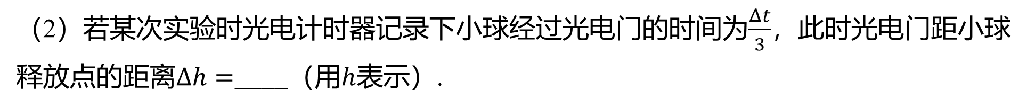
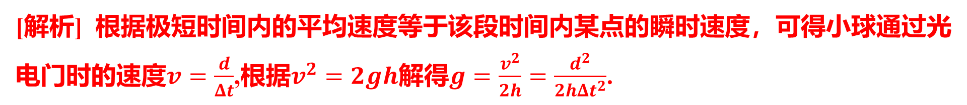


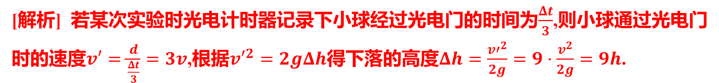
（1）先将光电门固定在$A$处，光电计时器记录下小球经过光电门的时间$Δt$ ，测量出小
球释放点距$A$的距离为$h$，测出小球的直径$d$（$d$远小于$h$ ）.则小球运动到光电门处的瞬
时速度$v=$___，当地的重力加速度$g=$ _ _____.（用题中所给字母表示）
$\frac{d}{Δt}$
$\frac{d^{2}}{2hΔt^{2}}$
[解析] 根据极短时间内的平均速度等于该段时间内某点的瞬时速度，可得小球通过光
电门时的速度$v=\frac{d}{Δt}$,根据$v^{2}=2gh$解得$g=\frac{v^{2}}{2h}=\frac{d^{2}}{2hΔt^{2}}$ .
（2）若某次实验时光电计时器记录下小球经过光电门的时间为$\frac{Δt}{3}$ ，此时光电门距小球
释放点的距离$Δh=$____（用$h$ 表示）.
$9h$
[解析] 若某次实验时光电计时器记录下小球经过光电门的时间为$\frac{Δt}{3}$ ,则小球通过光电门
时的速度$v′=\frac{d}{\frac{Δt}{3}}=3v$,根据$v′^{2}=2gΔh$得下落的高度$Δh=\frac{v′^{2}}{2g}=9⋅\frac{v^{2}}{2g}=9h$ .

Slide 8
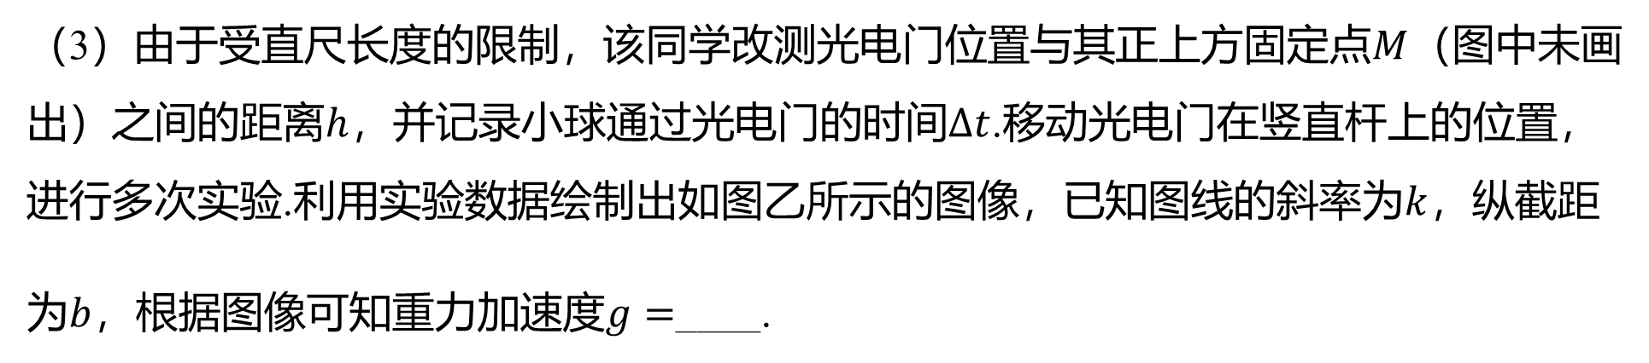
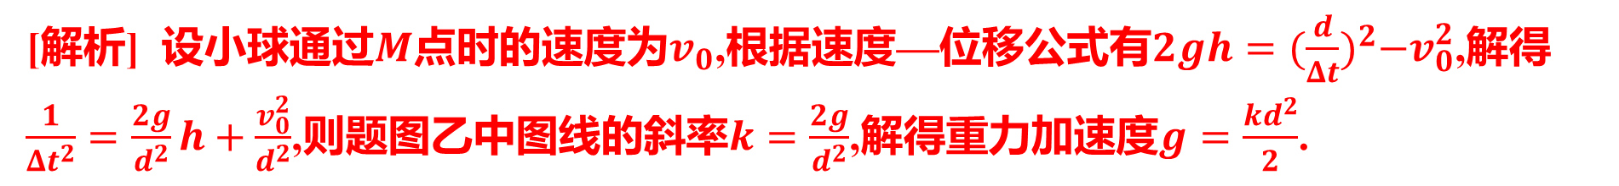

（3）由于受直尺长度的限制，该同学改测光电门位置与其正上方固定点$M$ （图中未画
出）之间的距离$h$，并记录小球通过光电门的时间$Δt$ .移动光电门在竖直杆上的位置，
进行多次实验.利用实验数据绘制出如图乙所示的图像，已知图线的斜率为$k$ ，纵截距
为$b$，根据图像可知重力加速度$g=$ _ ___.
$\frac{kd^{2}}{2}$
[解析] 设小球通过$M$点时的速度为$v_{0}$,根据速度—位移公式有$2gh={(\frac{d}{Δt})}^{2}−v_{0}^{2}$ ,解得
$\frac{1}{Δt^{2}}=\frac{2g}{d^{2}}h+\frac{v_{0}^{2}}{d^{2}}$,则题图乙中图线的斜率$k=\frac{2g}{d^{2}}$,解得重力加速度$g=\frac{kd^{2}}{2}$ .

Slide 9
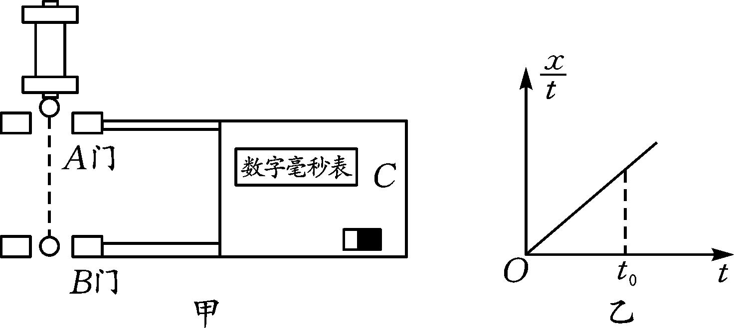
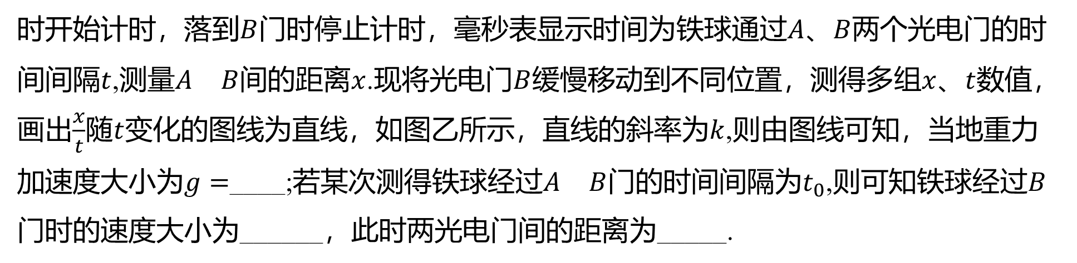



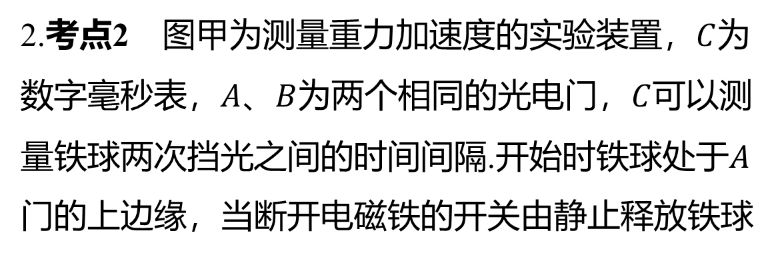
2.考点2 图甲为测量重力加速度的实验装置，$C$ 为
数字毫秒表，$A$、$B$为两个相同的光电门，$C$ 可以测
量铁球两次挡光之间的时间间隔.开始时铁球处于$A$
门的上边缘，当断开电磁铁的开关由静止释放铁球
时开始计时，落到$B$门时停止计时，毫秒表显示时间为铁球通过$A$、$B$ 两个光电门的时
间间隔$t$,测量$A$、$B$间的距离$x$.现将光电门$B$缓慢移动到不同位置，测得多组$x$、$t$ 数值，
画出$\frac{x}{t}$随$t$变化的图线为直线，如图乙所示，直线的斜率为$k$ ,则由图线可知，当地重力
加速度大小为$g=$____;若某次测得铁球经过$A$、$B$门的时间间隔为$t_{0}$,则可知铁球经过$B$
门时的速度大小为______，此时两光电门间的距离为_____.
$2k$
$2kt_{0}$
$kt_{0}^{2}$

Slide 10
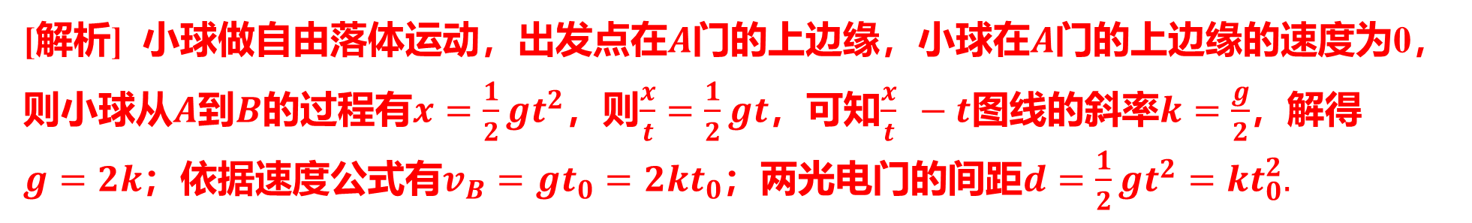
[解析] 小球做自由落体运动，出发点在$A$门的上边缘，小球在$A$ 门的上边缘的速度为0，
则小球从$A$到$B$的过程有$x=\frac{1}{2}gt^{2}$，则$\frac{x}{t}=\frac{1}{2}gt$，可知$\frac{x}{t} −t$图线的斜率$k=\frac{g}{2}$ ，解得
$g=2k$；依据速度公式有$v_{B}=gt_{0}=2kt_{0}$；两光电门的间距$d=\frac{1}{2}gt^{2}=kt_{0}^{2}.$

Slide 11
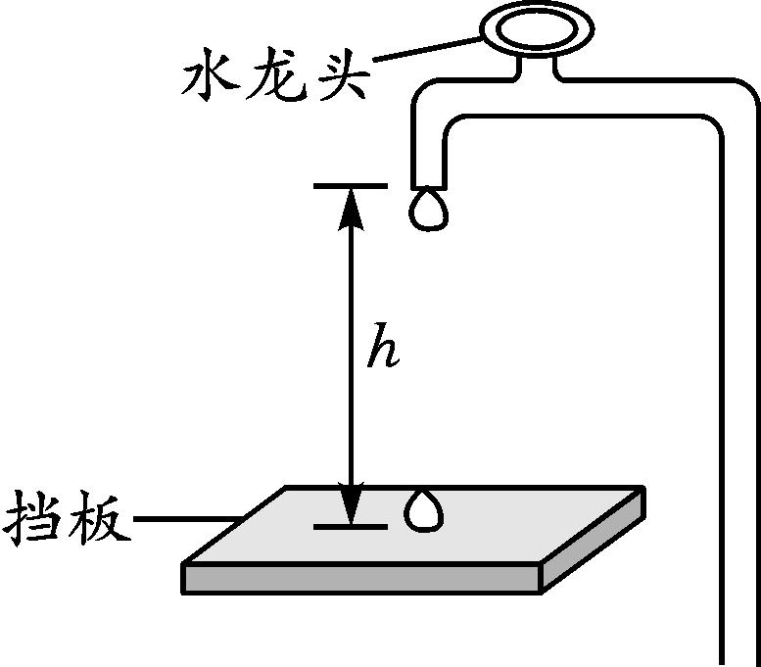
3.考点2 （2026·湖北襄阳五中检测）用滴水法可以测定重力加速度的值，实验装置
如图所示.

Slide 12
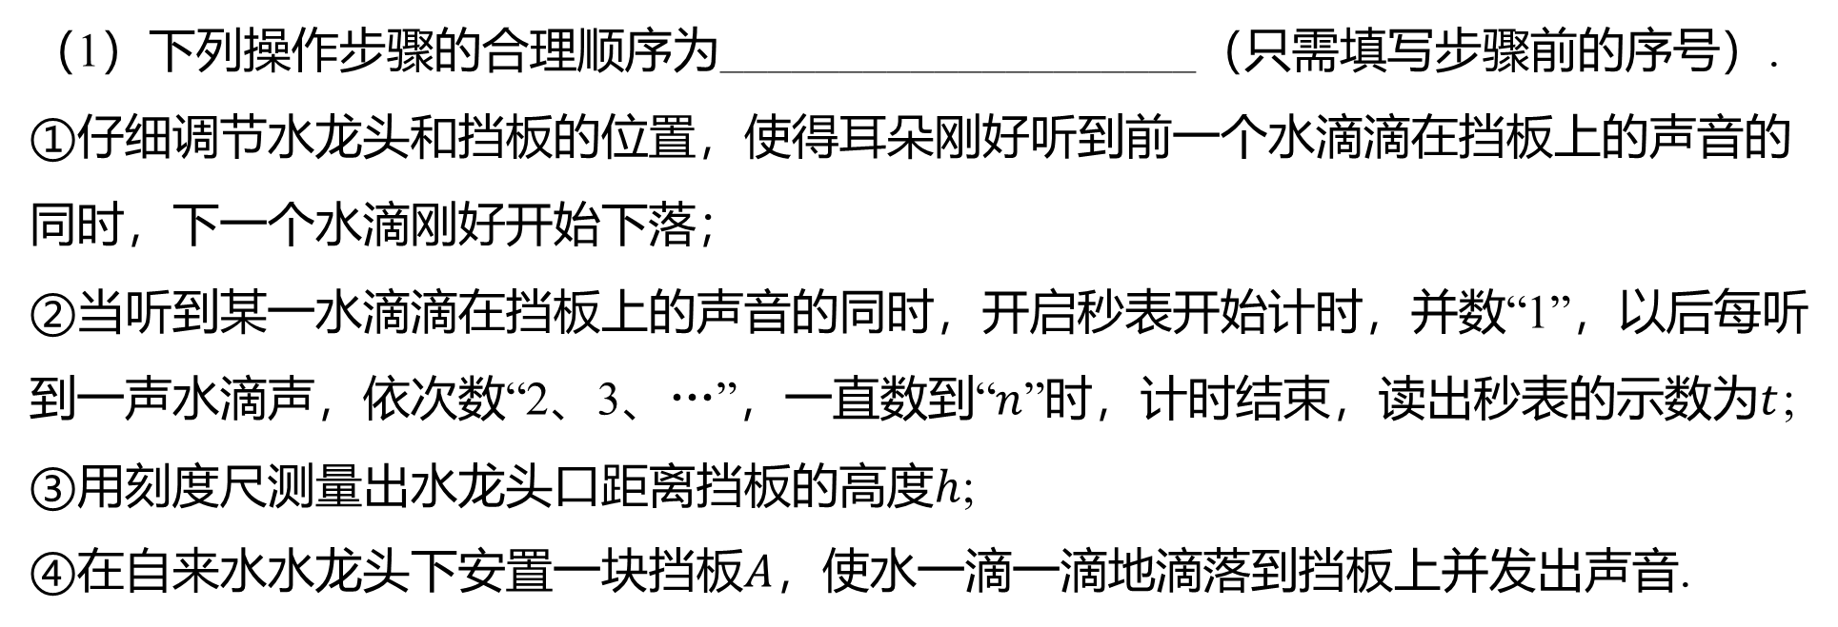
④①②③或④①③②
（1）下列操作步骤的合理顺序为____________________（只需填写步骤前的序号）.
①仔细调节水龙头和挡板的位置，使得耳朵刚好听到前一个水滴滴在挡板上的声音的
同时，下一个水滴刚好开始下落；
②当听到某一水滴滴在挡板上的声音的同时，开启秒表开始计时，并数“1”，以后每听
到一声水滴声，依次数“2、3、…”，一直数到“$n$”时，计时结束，读出秒表的示数为$t$ ;
③用刻度尺测量出水龙头口距离挡板的高度$h$ ;
④在自来水水龙头下安置一块挡板$A$ ，使水一滴一滴地滴落到挡板上并发出声音.
[解析] 实验的第一步是安装器材和调节器材，所以④是第一步，①是第二步，②和③
的先后顺序对实验无影响，故合理的顺序应该是④①②③或④①③②.

Slide 13
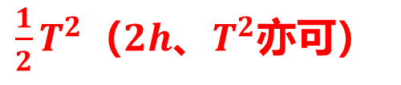

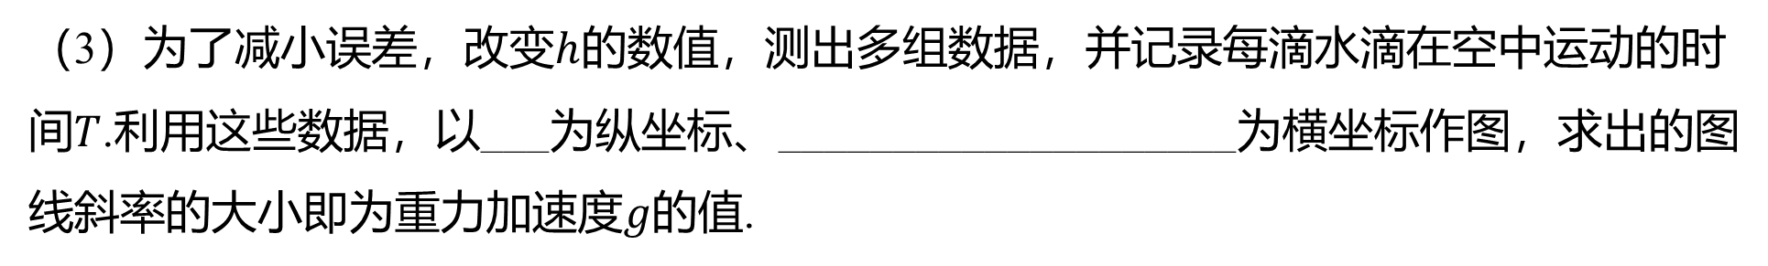

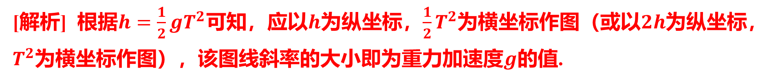
（2）根据上述步骤中测量的物理量可表示重力加速度$g=$ _ _______.
$\frac{2h(n−1)^{2}}{t^{2}}$
[解析] 根据位移与时间关系式有$h=\frac{1}{2}gT^{2}$,其中$T=\frac{t}{n−1}$，解得$g=\frac{2h(n−1)^{2}}{t^{2}}$ .
（3）为了减小误差，改变$h$ 的数值，测出多组数据，并记录每滴水滴在空中运动的时
间$T$ .利用这些数据，以___为纵坐标、____________________为横坐标作图，求出的图
线斜率的大小即为重力加速度$g$ 的值.
$\frac{1}{2}T^{2}$（$2h$、$T^{2}$亦可）
$h$
[解析] 根据$h=\frac{1}{2}gT^{2}$可知，应以$h$为纵坐标，$\frac{1}{2}T^{2}$为横坐标作图（或以$2h$ 为纵坐标，
$T^{2}$为横坐标作图），该图线斜率的大小即为重力加速度$g$ 的值.

Slide 14
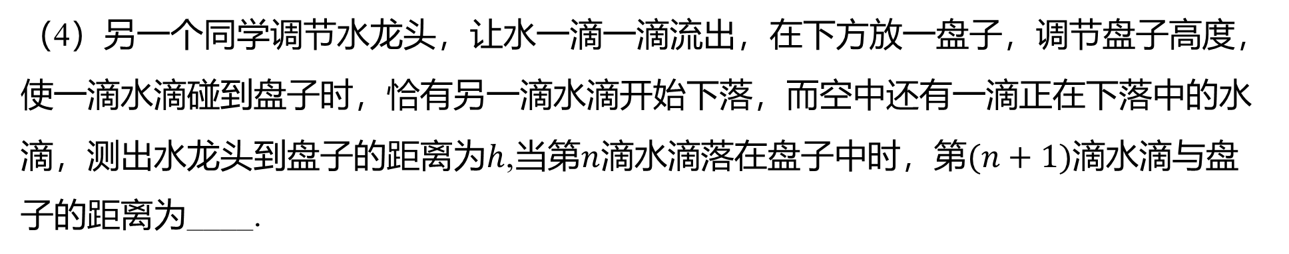
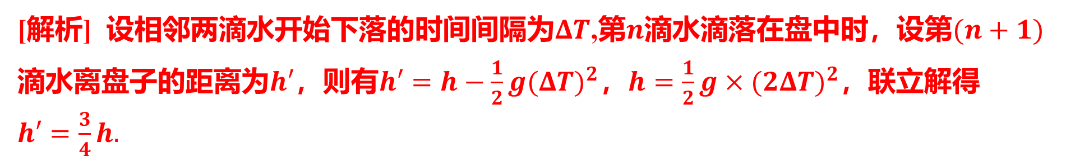

（4）另一个同学调节水龙头，让水一滴一滴流出，在下方放一盘子，调节盘子高度，
使一滴水滴碰到盘子时，恰有另一滴水滴开始下落，而空中还有一滴正在下落中的水
滴，测出水龙头到盘子的距离为$h$,当第$n$滴水滴落在盘子中时，第$(n+1)$ 滴水滴与盘
子的距离为____.
$\frac{3}{4}h$
[解析] 设相邻两滴水开始下落的时间间隔为$ΔT$,第$n$滴水滴落在盘中时，设第$(n+1)$
滴水离盘子的距离为$h′$，则有$h′=h−\frac{1}{2}g(ΔT)^{2}$，$h=\frac{1}{2}g×(2ΔT)^{2}$ ，联立解得
$h′=\frac{3}{4}h.$

Slide 15
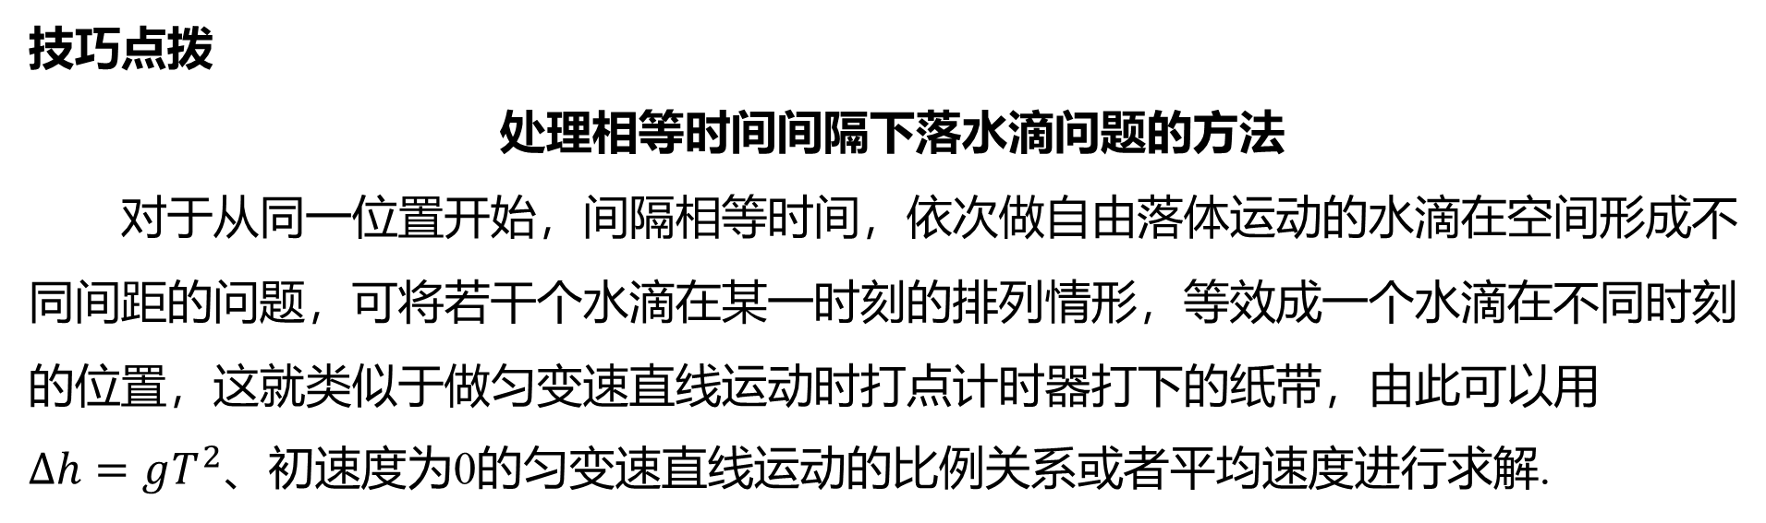
技巧点拨
处理相等时间间隔下落水滴问题的方法
对于从同一位置开始，间隔相等时间，依次做自由落体运动的水滴在空间形成不
同间距的问题，可将若干个水滴在某一时刻的排列情形，等效成一个水滴在不同时刻
的位置，这就类似于做匀变速直线运动时打点计时器打下的纸带，由此可以用
$Δh=gT^{2}$ 、初速度为0的匀变速直线运动的比例关系或者平均速度进行求解.

